Slide 1
기숙사 호실 관리 시스템
박덕기, 양선규, 고동엽

Slide 2


기획 의도
기숙사 생활을 하다 보면 물품 파손, 소음공해 등
다양한 문제들이 발생할 수 있습니다.
이러한 문제들을 관리자가 쉽게 확인 하고 관리하기 위해
"기숙사 호실 관리 시스템 타잔"을 기획하였습니다.
누가 문의한 거지?
관리자
기숙사 매트릭스가 부서져 있어요
기숙사생

Slide 3


서비스 소개
기숙사에서 문제가 발생 시 사용자는 타잔을 통해 건의할 수 있고
관리자는 문제의 위치와 요청을 빠르게 살펴볼 수 있습니다.
타잔은 기숙사에서 발생하는 다양한 문제를 더욱 빠르게 해결할 수 있도록 도와줍니다.
000호 의자 교체~
UI/UX

Slide 4



로그인 페이지

Slide 5


회원가입 페이지

Slide 6
사용자 페이지
: 미완료
: 진행중
: 완료

Slide 7
문의 리스트 페이지

Slide 8



기숙사 문의 상세 페이지

Slide 9

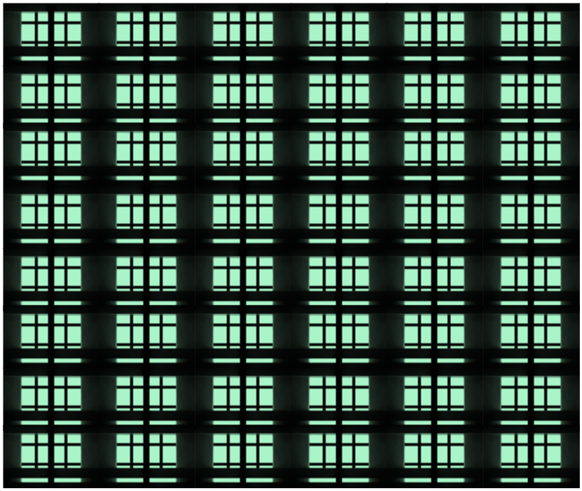






관리자 모니터링 페이지

Slide 10
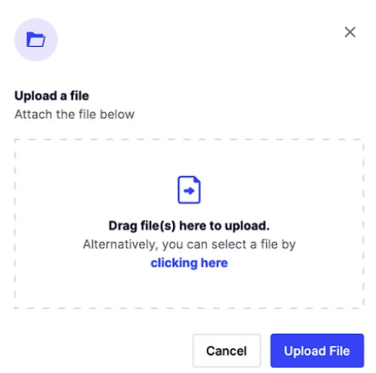
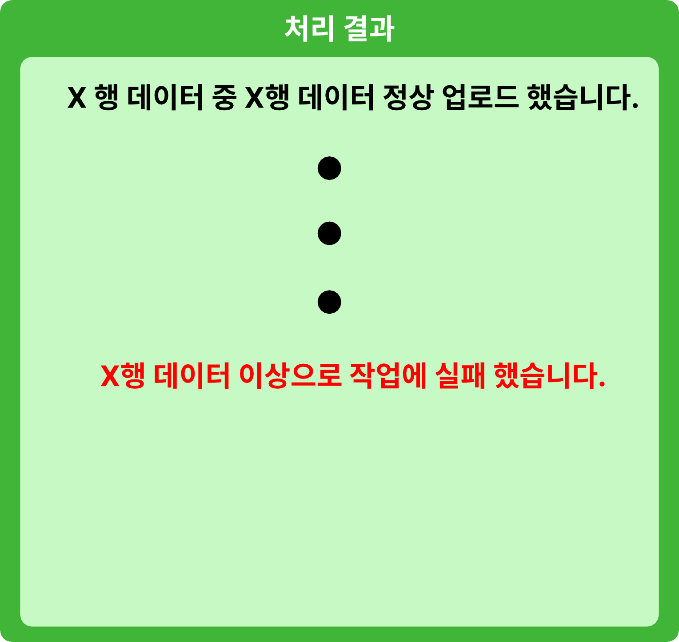
기숙사 인원 업로드 페이지

Slide 11









아키텍처 정의서
협업 툴
BACK END
FRONT END

Slide 12
기술설명
1. 엑셀 테이터를 읽고 DB에 저장하는 동작 구현
pandas, openpyxl, xlrd 등 파이선 라이브러리를 통해 엑셀데이터를 활용해보도록 한다.
2. JWT 인증 로그인 구현
보안적인 측면에서 구현 예정, JWT가 보안적으로 좋은 점을 공부하도록 한다.

Slide 13
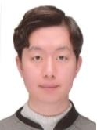
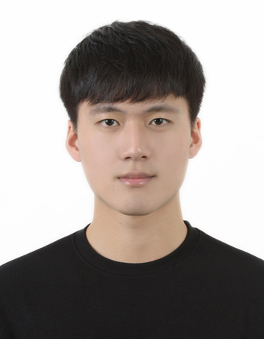
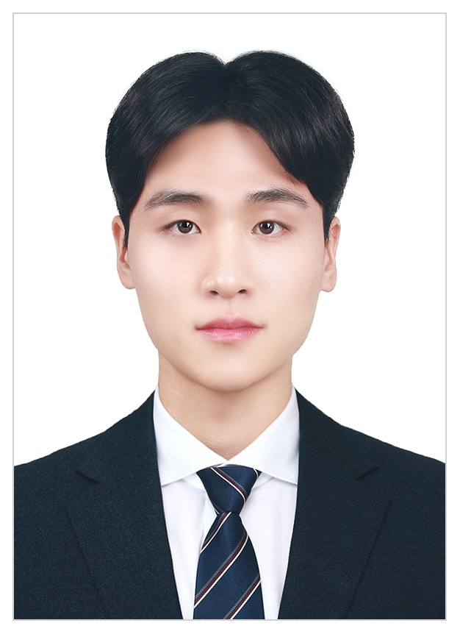
역할 분배
프론트엔드
백엔드
박덕기
양선규
고동엽
Notes:
작업 중 히스토리 작게 설명

